Slide 1
Les femmes esclaves dans la Caraïbe française XVIIIe-première moitié du XIXe siècle
D. Rogers, Université des Antilles,
Chercheuse en délégation CNRS affectée à la Fondation pour la Mémoire de l’Esclavage
Formation académique région Normandie, janvier 2026
Dominique.rogers@fondationesclavage.org

Slide 2
Introduction
Définition du sujet
Cadrage géographique
Détour terminologique
Présentation des sources utilisables

Slide 3
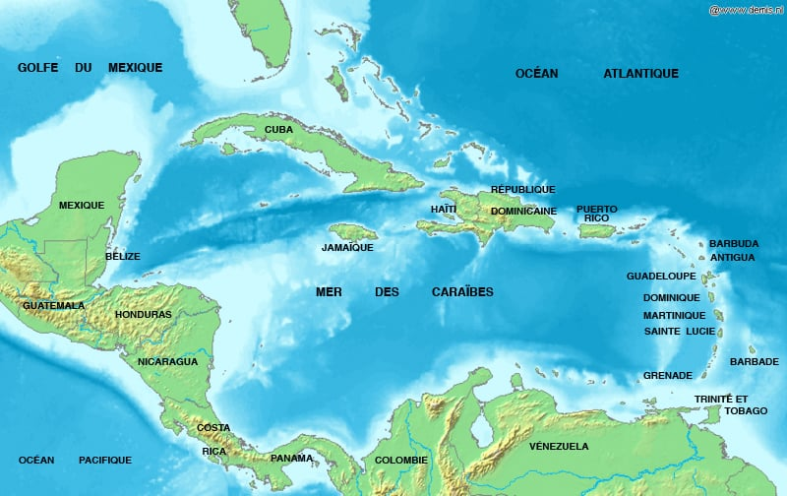
Cette photo par Auteur inconnu est soumise à la licence CC BY-SA

Slide 4
C. Petit détour terminologique : vocabulaire et enjeux
Les mots pour parler d’esclavage : esclaves, esclavagisés ou esclavisés ?
La question des marqueurs ethnoraciales (« Noirs », « Blancs ») à indiquer entre guillemets, car ce sont des constructions sociales, variables dans le temps et l’espace et parfois au cours de la vie d’un individu.
Les notions de sexe et de genre
Les mots pour parler des diverses formes de résistance aujourd’hui :
Résistance : Refus d'accepter, de subir les contraintes, violences et/ou vexations, jugées insupportables, qui sont exercées par une autorité contre une personne, les libertés individuelles ou collectives ; l'action qui en découle (source : CNRTL)
Agentivité ou d’agency = la capacité à exercer ses propres choix.
Marronnage : fuite
Révolte : rébellion, soulèvement contre l'autorité établie.
Révolution : processus, généralement violent, entraînant des transformations politiques, sociales, économiques et culturels profondes

Slide 5
Quelques sources pour enseigner cette histoire
L’édit de mars 1685 : une vision théorique à compléter absolument par les codes locaux, mais surtout par
Des « voix d’esclaves »: des sources judiciaires, infra-judiciaires ou administratives donnant à entendre la voix des esclaves de la Caraïbe française, précieux en l’absence d’autobiographies (cf. Bibliographie à la fin du powerpoint+ plusieurs exemples dans la présentation)
Des avis de marronage et des listes d’écrou : une source très précieuse pour connaître les activités économiques et les pratiques sociales et culturelles des esclaves, outre les formes et les conditions de leur fuite.
http://www.marronnage.info/fr

Slide 6
Quelques sources pour enseigner cette histoire (suite)
Des sites offrant des représentations historiques anciennes, des textes et parfois des notices explicatives
https://heritage.bnf.fr/france-ameriques
Slavery images : une des recensions iconographiques les plus exhaustives
https://www.portail-esclavage-reunion.fr/documentaires/l-esclavage/resistances-a-l-esclavage/l-archeologie-du-marronnage-a-la-reunion/
https://www.slavevoyages.org/ un site autour des traites atlantiques
Un site francophone à vocation pédagogique sur l’esclavage : https://esclavages.cnrs.fr/ressources/site-pedagogique/
https://www.slavesocieties.org/
https://enslaved.org/

Slide 7
I. les femmes esclaves dans les sociétés de la Caraïbe française : quelques éléments de cadrage

Slide 8
Synthèse des propos
A. Qui sont les femmes esclaves dans la Caraïbe française aux XVIIIe et XIxe siècles ?
Au XVIIIe siècle, essentiellement des Africaines ou des Afro-créoles
Dans les Petites Antilles, on trouve encore dans la première moitié du XVIIIe des amérindiennes, dites Caraïbesses(=des femmes kalinas ou kalinagos dans les Petites Antilles), après on ne trouve plus que des Caraïbesses libres, mais peu nombreuses.
Dans les grandes Antilles, pas de femmes Taïnos, mais des amérindiennes dites « Sauvagesses » venant de Nouvelle France (des « Panis » ou assimilés Panis ) puni de manière individuelle (Trudel) et des prisonniers de guerre amérindiens collectivement punis pour des révoltes ( ex. en 1731, 481 Nachez, déportés dans les Antilles suites aux révoltes de 1716, 1722 et 1723)

Slide 9
Synthèse (suite)
Première moitié du XIXe siècle, seulement des afro-créoles et des africaines
Précision : les euro-créoles et afro-créoles sont tous des créoles =personnes nées dans les colonies des Européens en Amérique ou en Afrique, mais les euro-créoles sont des « Blancs » et les autres sont des « Noirs ».
B. Quel statut ?
Identique à celui des hommes ; réglé par l’édit de mars 1685 pour les populations des Antilles et de la Guyane française, complété par les codes locaux.
C. Proportions des femmes dans les sociétés de la Caraïbe : une catégorie minoritaire ?
Selon la slave voyages database, un tiers de Africains débarqués aux Amériques sont des femmes.
Dans les colonies, leur proportion varie en fonction du niveau de créolisation de l’atelier, mais surtout de la fréquence des approvisionnements en esclaves (globalement très fort à Saint-Domingue, beaucoup plus faible en Guyane) et des stratégies des maîtres blancs ou de couleur en matière de natalité.

Slide 10
Synthèse (fin)
Des femmes souvent en situation minoritaire, objets d’une double exploitation de la part de leurs maîtres :
Exploitation de leur force physique ou de leurs compétences techniques diverses
Exploitation de leur sexe et/ou de leur ventre 1) dans une logique mercantile (prostitutions dans les ports), 2) pour le plaisir du maître, de ses invités, et de ses fils….auxquelles elles ne peuvent guère se refuser, sinon par le suicide ou la fuite 3) pour accroître le nombre d’esclaves du maître.
Attention, il n’y a pas de haras humains aux Antilles et en Guyane à la procréation, même s’il peut y avoir des incitations (avantages matériels, promesses lointaines d’affranchissements) suivant la politique des maîtres

Slide 11
II. Mythes et réalités du travail servile féminin
Vocabulaire :
Un atelier= une équipe d’esclaves travaillant de conserve. Il y a trois ateliers sur les plus grosses exploitations (habitations) = un grand atelier avec les esclaves les plus robustes hommes et femmes ; l’atelier moyen : femmes enceintes et esclaves plus faibles ; le petit atelier : les enfants de 6 à 14 ans

Slide 12
Synthèse des propos
A) Le mythe des femmes esclaves, esclaves favorisées car domestiques (mieux logées, mieux nourries, mieux vêtues et souvent affranchies)
B) La réalité des campagnes :
La grande majorité des femmes esclaves travaillent dans les champs ou dans le grand atelier avec les hommes (cf. vocabulaire)
Peu d’emplois domestiques dans la grand case (cuisinière, femme de chambre, servante, nourrice)
Très peu d’emplois à talent à la différence des hommes (couturières, sage-femme, hospitalières contre charpentiers, menuisiers, tonneliers, guildivier, sucrier, cabrouettiers, raffineur etc..)
Les contraintes de la proximité domestique avec le maître et sa famille : peu de vie personnelle car pas ou peu de logements distincts ; nécessité de privilégier les enfants du maître sur les siens propres pour les nourrices, agressions physiques et sexuelles plus fréquentes, malgré des avantages cf. la vie de Mary Prince+ texte suivant

Slide 13
Présidence de M. Lepelletier-Duclercq (Lepelletier-Duclary ?)
« Hortense dite Rosette, esclave des frères Jaham, est introduite. Elle est entendue à titre de renseignement et ne prête pas serment. Elle parle haut, avec véhémence, et dit que sont fils Jean- Baptiste est mort des suites des mauvais traitemens de ses maîtres, le lendemain du jour où il a été retiré de la chaîne, qu’il n’avait plus la force de supporter ; après sa mort il était enflé. Son autre fils, Vincent, allait mourir aussi, quand la justice l’a sauvé. Elle, enceinte, malgré son état, était maltraitée, battue, excédée. Elle raconte les deux derniers châtimens qu’elle a subis : couchée à terre, la jupe relevée, en plein soleil, un assaisonnement de piment et de citron aurait été appliqué sur ses plaies, et elle aurait été obligée ensuite de vaquer à ses travaux ; elle pouvait à peine marcher. Elle soutient n’avoir pas mérité ces châtimens, n’avoir jamais volé ni été marronne. Elle invoque le temps qu’elle a servi son ancien maître, M. Desfontaines, époque où elle n’a jamais reçu un seul coup. Elle raconte les tortures subies par ses enfans, Jean-Baptiste et Vincent, en entremêlant son récit de larmes et de sanglots. Elle raconte la mutilation de l’oreille de Jean- Baptiste, la contrainte de manger des excrémens, les chants forcés et continuels, indicateurs du travail, imposés. Elle dit que Jean-Baptiste, ainsi que Gustave, pour être punis de n’avoir pas ramassé assez d’herbes pour les animaux, étaient contraints d’en manger. Elle avoue avoir dit à ses enfans, qui pâtissaient faute de nourriture, de voler leurs maîtres plutôt que les voisins. Elle confirme en un mot toutes les charges de l’accusation.
M. Le président lui fait observer qu’elle déclare ce qu’on lui a fait, et non ce qu’elle a fait ; qu’elle est insolente, paresseuse ; que les figues que ses maîtres donnaient à manger à ses enfans sont une excellente nourriture ; quelle (sic) leur donnait un mauvais conseil en leur disant de voler ; qu’au surplus, M. Desfontaines, dont elle était si contente, n’avait pas été si contente d’elle.
Rosette : M. Desfontaines est un bon blanc, et si je n’ai pas été bonne pour lui, il a été́ bon pour moi.
On dit à Rosette de démontrer avec la rigoise en main comment il a été possible d’y introduire du fil d’archal. Rosette déclare que ce n’est pas avec cette vieille rigoise qu’elle a été frappée, et elle ne peut pas rendre compte de la manière dont on s’y est pris pour rendre les coups si déchirans ; elle a cru seulement que la mèche était en métal.
Gazette des tribunaux du 4 février 1846,Cour d’assises de Saint-Pierre (Martinique)

Slide 14
C) Les réalités urbaines
En ville, une population servile majoritairement féminine, insérées dans des maisonnées où les domestiques sont peu nombreux ( 1 à 3 esclaves par famille en Guadeloupe dans deux tiers des cas)
Exerçant essentiellement des métiers de services dans la domesticité (servante, ménagère, cuisinière, nourrices, servantes de basse-cour, gardes d’enfant, blanchisseuses lavandières) et le commerce++
Quelques emplois artisanaux avec ou sans apprentissage (couturières, matelassières, cigarière…) et beaucoup de pluri-activités et de compétences multiples (cf. document plus loin dans les avis de marronnage
Dans le cadre de la monétarisation des échanges, des conditions de travail marquées par plus d’autonomie dans l’exercice du travail (ex tenue d’une boutique, vente au panier en ville et dans les campagnes environnantes, femmes colporteurs, emplois à la semaine et au mois, fort développement du travail à loyer). Ex les célèbres blanchisseuses de la Roxelane à Saint-Pierre (Tableau de Bassot, 1767, Musée d’histoire et d’ethnographie) ou celle de la rivière aux herbes à Basse-Terre en Guadeloupe
En Guadeloupe, Anne Pérotin-Dumon note la présence d’esclaves qui investissent une partie de leurs économies dans la société ou l’entreprise de leurs maîtres.

Slide 15
III.Les stratégies féminines de « résistance » au système esclavagiste au quotidien ou comment exercer son agentivité

Slide 16
IIIA. Choisir sa vie et celle de ses enfants
1. Le refus du mariage (voir aussi pour le Brésil les procès pour rupture de bans étudiés par Charlotte de Castelnau Lestoile) pour plus d’autonomie dans le couple
2. Le suicide plus courant chez les Africaines que les créoles
3. Contraception, avortement et infanticide : contrôler sa fécondité pour ne pas faire d’enfants esclaves
4. Séduire le maître : compromission ou stratégie de survie ? // 60% des affranchis sont partout des femmes
5. Cultiver son jardin et vendre ses productions au marché (produits frais ou transformés /fruits légumes, volailles, herbesde guinée et bois-patate=> actrices majeures des « marchés aux nègres de la Caraïbe française+ )
6.Revendre du poisson dans les campagnes et aux capitaines de bâteaux à quai
7. Résister par l’intégration au système en ville. Dans le cadre d’une monétarisation des échanges serviles, négocier une plus grande autonomie dans le travail et la vie quotidienne (logement, couple, sociabilité) en devenant esclave de journée ou au mois jusque parfois la liberté de fait, en passant par le droit de choisir son maître).
Synthèse des propos

Slide 17
IIIB. Reconstruire les communautés serviles : le rôle majeur des femmes
par l’organisation d’activités de sociabilité en lien avec la danse et la musique (louer des musiciens, préparer le repas contre une petite rémunération individuelle…= des actions menées par les femmes esclaves dans toute la Caraïbe et mieux décrites en ville qu’à la campagne
EX. l’affaire dite du Gaoulet, Martinique, 1710, in D. Rogers, Voix d’esclaves. Louisiane, Antilles et Guyanes françaises, XVIIIe-XIXe siècles, Collections sources et documents, Karthala, 2015.
Rôle spécifique dans les confréries serviles au XVIIIe siècle et les associations serviles au nom de fleurs (les grenats, les œillets,les jasmis, les roses…), même si parfois des activités de danse et musique. Au XIXe siècle, apparition de reines, de vice-reines, de dames d’honneur, expression de la création d’une hiérarchie servile distincte de celle voulue par les maîtres, dont le caractère subversif est perçu par les autorités (en Guadeloupe, en 1845, la reine des Grenats est jugée trop puissante par les autorités) NB 1829, Il y a 17 associations serviles dans les deux villes principales de Martinique

Slide 18
Interrogé si ladite Laurence n’est pas du complot desdits nègres.
A répondu qu’elle fait le canari aux nègres qui s’assemblent, qu’elle sait bien qu’il y a des officiers parmi eux ; mais qu’il ne sait pas si elle sait que c’est pour marcher contre les Blancs et que quand on faisait beaucoup de bruit, elle disait aux nègres de se retirer.
A lui remontré qu’il a donc été plusieurs fois aux gaoulets.
A répondu qu’il y a été quatre fois.
Interrogé à quoi servent dans ce gaoulet les négresses Cathault femme de Jacob et Magdelaine femme de Cominan, qui appartiennent aux dites religieuses.
A répondu qu’elle enfilent les colliers qui servent exagérée (sic) pour avoir entrée dans le gaoulet.
Interrogé si elles ne prennent pas de l’argent pour la façon et combien.
A répondu qu’elles prennent dix sols pour chaque collier.
Interrogé à quoi servent dans lesdits gaoulets lesdites négresses Babiche, et Anne, Jeanne Samba créole, Agathe, Marthe, et Manon, Magdelon, Dorothé, Jeannetton, Jacqueline et Fanchon.
A répondu que Babiche fournissait de la farine à Pierrot Maunière et qu’elle et toutes les autres enfilaient des colliers pour le gaoulet où elles ont été fort souvent, que ladite Jeanneton a eu du bruit avec ledit Scipion Linche, de qui elle était la concubine, à l’occasion de Jacqueline, que ledit Scipion voyait aussi et que Jeanneton s’est fait rendre son collier du gaoulet, qui était dans le coffre dudit Scipion.

Slide 19
IIIC Formes et figures de l’opposition active
Empoisonner les maîtres , un choix radical moins fréquent que ne l’affirment les colons au XIXe siècle (psychose de l’empoisonnement) dans les petites Antilles à côté de pleins d’autres petites actions (insulter, se moquer dans des chansons, insolence… mais aussi tuer à coup de couteaux)
Fuir au quotidien : le petit marronnage
Oser le grand marronnage : une option rare et difficile ?

Slide 20
1.Empoisonner le maître Partie française de Saint-Domingue, XVIIIe siècle
Et ledit Médor nous ayant envoyé chercher à l’issue du dîner nous a dit et déclaré qu’il se croyait obligé pour l’honneur de son maître et de sa maîtresse que lors de l’empoisonnement de son maître au Cap, duquel il avait chargé sa maîtresse, et pour lequel elle avait été envoyée en France, il déclare que c’est la négresse Agnès, morte depuis plusieurs années qui avait mis dans un restant de bouteille de vin, en 1737, du poison qu’elle avait eu du mulâtre André Carbon et ce, pour se procurer plutôt la liberté, et que le nègre à Monsieur de la Selle, habitant au Trou, nommé Quessy, qui avait habitude avec la négresse Agnès lui donna des poisons, pour lesquels ladite négresse lui donna pour paiement cinq chemises de son maître, et que c’est le nègre Jupiter de la même habitation qui les avait composés que ladite négresse ayant fait boire à son maître au souper le vin préparé, il tomba à la renverse et sans connaissance, de laquelle étant revenu et se sentant un grand feu à la poitrine et à la gorge, fut obligé de prendre quantité d’huile et envoyer chercher Monsieur de la Selle qui eut la complaisance de passer la nuit auprès de lui.
Source, D. Rogers, Voix d’esclaves, Karthala, 2015, affaire Médor au commencement de l’affaire Macandal
Autre exemple célèbre : Émilie, femme de chambre de la mère de l’impératrice Joséphine, exécutée pour avoir tenté de l’empoisonner en mettant du verre pilé dans ses petits pois

Slide 21
2. Marronner au quotidien
Fanchon, Créole, sans étampe, âgée d'environ 19 ans, servante, ayant le nez écrasé, la bouche grande, les doigts courts, marronne du 7 du courant; on la soupçonne à la Croix-des-Bouquets où elle a des habitudes, ayant été vue le 12, chez le nommé Penier, Mulâtre, Cavalier de Maréchaussée, qui vit avec elle, & d'où elle s'est évadée, ayant eu connaissance qu'on était à sa recherche. Ceux qui en auront connaissance sont priés d'en donner avis à M. Dieudonné, Négociant en cette ville, ou à M. Blondeau, à qui elle appartient; il y aura trois portugaises de récompense. Permalien : http://www.marronnage.info/fr/document.php?id=8156

Slide 22
3. Oser le grand marronnage : une option rare et difficile ?
1. Les formes du grand Marronnage
Marronage maritime (entre la Martinique ou la Guadeloupe et la Dominique, quand l’île est améridienne jusqu’en 1763 ou lorsque l’île devenue britannique applique l’abolition de la traite, puis celle de l’esclavage …)
Marronage dans des endroits isolés (le site des Kellers en Guadeloupe, le massif du Bahoruco entre la partie française et la partie espagnole de Saint-Domingue, ou des marécages tels les marais de Kaw en Guyane)
Marronage urbain
2. Les femmes dans le grand marronnage

Slide 23
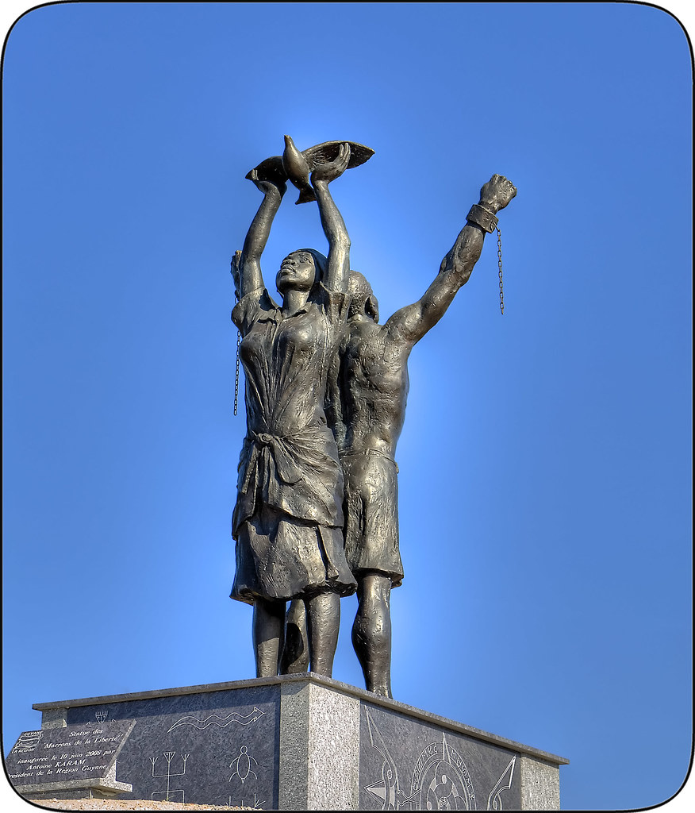
Guyane
Sculpture monumentale « les marrons de la liberté » ou « Fiiman » (l’homme libre) en nenge-tongo
Sculpteur : Lobie COGNAC, 2008
Rond-point Adélaïde,Remire Monjoly,

Slide 24
Synthèse des propos
Très peu de femmes osent le grand marronnage, cause supposée la difficulté de partir avec des enfants, même s’il y a des exceptions
(11% en moyenne selon A. Gautier, avec des nuances : un tiers de femmes en Guadeloupe ; dans les années 1780, en moyenne, 15 à 20% à Saint-Domingue (Cf. Carolyn Fick)
Causes : identiques aux hommes (mauvais traitements, volonté de sortir de sa condition ou de l’améliorer pour les esclaves à talent, prendre sa vie en main..)
Moyens : les billets de circulation
Avec leur mari au XVIIe siècle ; seule ou avec leur mère ou une amie au XVIIIe siècle ; au XIXe siècle, en groupes mixtes dans le cadre du marronnage maitime

Slide 25
IV.Formes et figures féminines dans la Révolution domingoise

Slide 26
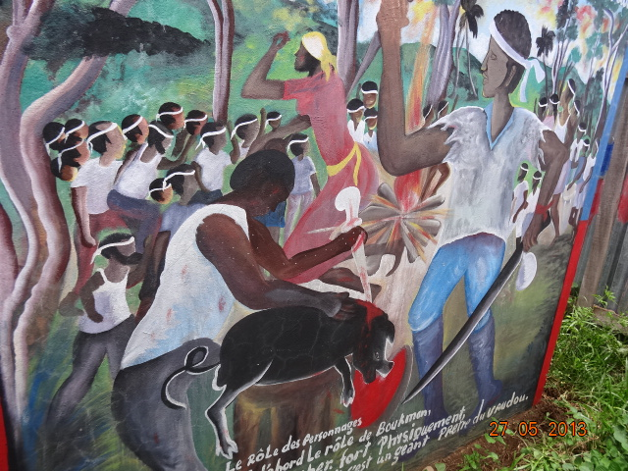
La cérémonie du Bois Caïman
Historique géné
Sur l’habitation de Le Normand de Mézy, au Morne rouge dans la commune de La Plaine du Nord, se situe le « Bois Caïman », haut lieu historique, où s’est déroulé dans la nuit du 14 au 15 Aout 1791, le premier rassemblement, qui allait donner lieu au soulèvement général des esclaves la semaine d’après, du 22 au 23 aout 1791.

Slide 27
IV. A. Combattre pour la liberté et la citoyenneté les armes à la main au temps des révolutions
1. Agir dans les premières heures de l’insurrection de 1791:
Cécile Fatiman, prêtresse vaudou (une manbo), lors de la cérémonie du Bois Caïman en 1791. un personnage, encore honoré de nos jours en haïti, mais sur lequel il y a quelques doutes (absente des plus anciens témoignages/ 1793)
La princesse Améthyste (1791), une ancienne élève de la communauté des religieuses filles de Notre-Dame du Cap- Français qui aurait été initiée au vaudou et persuada ses camarades de la suivre dans l’insurrection prévue par Jean-Baptiste Cap pour les 30 et 31 août 1791. (Cf. source : la correspondance des religieuses citée par Carolyn Fick)
2. La participation ordinaire : haranguer, à l’africaine, les hommes pour les inciter à combattre ; espionnes, lavandières, cuisinières, infirmières aux côtés des hommes
3. Reprendre le combat pour la liberté après l’arrestation de Toussaint
4. Les femmes célèbres officiers de Toussaint Louverture et de Dessalines
1802 Sanithe Bélair, Marie-Jeanne Lamartinière, Victoria Montou dite Toya, officiers des armées de Toussaint Louverture

Slide 28
Extrait de Charles Monrovia, La crête à Pierrot, 1907
Lamartinière Embrassons-nous et pars
Marie-Jeanne Je ne te quitte point ! Je viens pour affronter la balle et la mitraille Pour entendre gronder près de moi la bataille Non pas pour t’embrasser une dernière fois, Mais plutôt pour mourir en entendant ta voix ! Ainsi, ne me dis pas de partir… Suis-je esclave ? L’esclave seul a peur…
Dessalines Femme, vous êtes braves !…
Marie-Jeanne Moi je suis un combattant ! Oui, je veux être au premier rang dans la tempête, Je veux prendre ma part à la terrible fête ! Il faut que l’on me voie au plus haut des remparts, Le sabre au clair, avec mes cheveux épars, Ce bonnet phrygien ! La colonne française Frémira, en me voyant debout dans la fournaise, Comme leur Jeanne d’Arc ; et vos vaillants soldats, Jaloux, auprès de moi, de braver le trépas, Alors qu’ils me verront montrer tant de courage, Ne se battront qu’avec plus d’ardeur et de rage !…
Boirond
Oui, reste ! Les femmes en ces jours de luttes, ont tant fait ! Qu’une soit à l’honneur ! L’Histoire chercherait Ton visage parmi le groupe que nous sommes ! Un poète plus tard, seule parmi tant d’hommes, Sera fier de te voir, ainsi que sur ce mur, Entr’ouvant au zéphir sa corolle d’azur Une fleur embaumant ce vieux fort en ruine… Nous serons les héros, tu seras l’héroïne !

Slide 29
Résumé des propos
1802 le général Leclerc, dans sa correspondance, évoque le fait que même les femmes semblent se rire de la mort.
Une d’entre elles apostrophe son mari en lui disant : « Ne savez-vous pas comment il est sublime de mourir pour la liberté ? » et puis elle saisit la corde et se pendit plutôt que mourir entre les mains du bourreau
Une autre dit à ses filles qui sanglotaient à côté d’elles : « Réjouissez-vous, vos flancs n’engendreront pas des esclaves) !
Avant le ralliement des anciens généraux de Toussaint louverture, la reprise du combat pur la liberté est porté dans le sud par des citoyens et des citoyennes ordinaires
EX1 Juillet 1802/1804, conspiration coordonnée par les travailleurs urbains et les cultivateurs dans le canton de Corail près de Jérémie, organisé par le boucher Toussaint-Jean-Baptiste surnommé Lapaquerie et sa femme qui partageait ses idées et manifestait hautement sa haine des Blancs et le désir de les voir tous exterminés !
Ex 2

Slide 30
B. Défendre ses idées pour un monde professionnel plus juste (1)
« Enfin, vos femmes murmurent de l’inégalité du partage que je me propose d’établir parce que la part que je leur destine est moindre que celle des hommes. Pourquoi nous donner moins qu’aux hommes disent-elles ? Allons nous au travail plus tard qu’eux ? Le quittons-nous plus tôt? Ce n’est pas contre les propriétaires des terres, c’est contre vous, contre leurs hommes qu’elles forment cette prétention exagérée… »
Étienne de Polverel, Proclamation du 7 février 1794
NB dans un contexte où les anciens esclaves hommes sont majoritairement dans l’armée, cette mesure permettait aussi d’obtenir des productions à moindre coût

Slide 31
Améliorer les conditions de travail de tous (2)
Le combat des cultivatrices de la partie Sud pour une meilleure répartition du temps de travail en 1793 et 1794;
6 jours de travail et une journée de repos contre un tiers des revenus de l’habitation (option A)
5 jours de travail et deux jours de repos contre un sixième des revenus de l’habitation (option B)
NB. Beaucoup de femmes font choisir à leur atelier l’option B, exprimant leur volonté profonde de changer de modèle économique et social et leur confiance en leurs capacités à produire suffisamment par leurs propres moyens

Slide 32
V. S’opposer par les voies administratives et judiciaires
Deux exemples concrets (Louisa et Lucille pour la Guadeloupe)
Tous les éléments juridiques et règlementaires pour expliquer ces pratiques que le grand public pense ordinairement impossible.

Slide 33
Dépôt de plainte par Louisa, esclave de Guadeloupe, 1844
Hier matin, avant le jour 4, ma maîtresse ne voyant pas arriver ses canots 5 est allée à leur recherche. Son absence fut très courte et à son retour, elle prétendit que j’avais été la remplacer auprès de M. Marfin ; qu’elle m’avait vue par la porte de derrière de la maison principale, tandis que je n’étais pas sortie (sic) de la cuisine où j’étais occupée à faire le café.
Je venais d’entrer dans la case de ma mère, lorsque la Demoiselle Machère, qui déjà m’avait querellée et maltraitée plusieurs fois pour M. Marfin, vint m’arracher de cet asile. C’est alors qu’elle commença à me donner des coups de poings, de pieds et d’un paquet de clefs qu’elle avait à la main, malgré toutes mes dénégations et celles de M. Marfin, avec lequel elle m’a confrontée et qui a déclaré que, si les coups me faisaient dire que, c’était vrai, je mentirais.
Après le départ de M. Marfin, et nonobstant les preuves que je voulais fournir de mon innocence par Victor et Marianne qui ne m’ont pas perdue de vue dans la cuisine, elle m’a fait amarrer à plat ventre par Jean et Saint-Jean et m’a frappée d’un grand nombre de coups de rigoise 6 sur les épaules et sur les fesses, disant qu’elle voulait me tuer. Après qu’elle s’est ainsi lassée, comme je n’avais plus la force de crier, elle m’a fait détacher et conduire dans sa chambre. Là, derrière son lit, elle a commandé qu’on perça un trou pour me mettre aux fers, et a appelé Sans nom pour me tenir les jambes écartées et fourrer ses mains dans mes parties génitales. Jean est venu tout seul et comme il est vieux, je l’ai repoussé et me suis sauvée. Je me suis tenue cachée jusqu’à la nuit et j’ai profité d’une occasion qui s’est présentée pour me rendre en ville.
4. La transcription est réalisée par Caroline Oudin-Bastide. 5. La chaux était fabriquée aux Antilles à partir d'une sorte de madrépore que les
esclaves récoltaient en plongeant dans la mer. 6. La rigoise est une sorte de grosse et longue cravache formée de tendons de
bœufs enroulés ensemble. Elle était portée quotidiennement par les économes et géreurs des habitations et les maîtres l’utilisaient généralement lorqu’ils voulaient châtier eux-mêmes leurs esclaves.
Source : ANOM, Conseil privé de la Guadeloupe, Registre 164, année 1844, session de mai, no 1.

Slide 34
A.La capacité juridique des esclaves dans l’édit de mars 1685
A1. Article 44
Déclarons les esclaves être meubles et comme tels entrer dans la communauté, n'avoir point de suite par hypothèque, se partager également entre les cohéritiers, sans préciput et droit d'aînesse, n'être sujets au douaire coutumier, au retrait féodal et lignager, aux droits féodaux et seigneuriaux, aux formalités des décrets, ni au retranchement des quatre quints, en cas de disposition à cause de mort et testamentaire.

Slide 35
A2/ Une capacité pénale complète
Article 32
Pourront les esclaves être poursuivis criminellement, sans qu'il soit besoin de rendre leurs maîtres partie, (sinon) en cas de complicité: et seront les esclaves accusés, jugés en première instance par les juges ordinaires et par appel au Conseil souverain, sur la même instruction et avec les mêmes formalités que les personnes libres.
Article 33
L'esclave qui aura frappé son maître, sa maîtresse ou le mari de sa maîtresse, ou leurs enfants avec contusion ou effusion de sang, ou au visage, sera puni de mort.
Article 34
Et quant aux excès et voies de fait qui seront commis par les esclaves contre les personnes libres, voulons qu'ils soient sévèrement punis, même de mort, s'il y échet.
Article 35
Les vols qualifiés, même ceux de chevaux, cavales, mulets, boeufs ou vaches, qui auront été faits par les esclaves ou par les affranchis, seront punis de peines afflictives, même de mort, si le cas le requiert.

Slide 36
B/ Capacité juridique réduite en matière civile aux XVIIe et XVIIIe siècles
Article 31 : Ne pourront aussi les esclaves être parties ni être en jugement en matière civile, tant en demandant qu'en défendant, ni être parties civiles en matière criminelle, sauf à leurs maîtres d'agir et défendre en matière civile et de poursuivre en matière criminelle la réparation des outrages et excès qui auront été contre leurs esclaves.
Article 26 : Les esclaves qui ne seront point nourris, vêtus et entretenus par leurs maîtres, selon que nous l'avons ordonné par ces présentes, pourront en donner avis à notre procureur général et mettre leurs mémoires entre ses mains, sur lesquels et même d'office, si les avis viennent d'ailleurs, les maîtres seront poursuivis à sa requête et sans frais; ce que nous voulons être observé pour les crimes et traitements barbares et inhumains des maîtres envers leurs esclaves.

Slide 37
C. Contexte juridique et judiciaire progressivement plus favorable
Un contexte juridique et judiciaire progressivement plus favorable : envoi de magistrats acquis aux idées nouvelles dans les colonies françaises, des instructions données aux gouverneurs et intendants pour publiciser les minutes des procès impliquant des maîtres ayant torturés ou maltraités des esclaves, des insructions données pour protéger les esclaves qui dénoncent leur maître.
Mise en place de cours prévotales (1803-1819 puis 1822-1827)
1833, les esclaves deviennent des personnes non libres et non de simples bien meubles
1840, la loi sur le patronage
1845, la loi Mackaud

Slide 38
Annexes : Déposition de Lucile, Guadeloupe, 1840
Lucile, couturière, 40 ans (Elle s’exprime en langage créole, ainsi que les autres esclaves) [...]
Lucile. (Elle ne prête pas serment.) — J’ai toujours éprouvé les meilleurs traitements sur l’habitation de mon maître
jusqu’au moment où j’ai encouru sa disgrâce. C’est moi qui le soignais dans ses maladies. Il me promit la liberté mais la
première fois que je lui demandais de réaliser sa promesse, il en remit l’exécution à un autre temps, sur le motif
qu’il était malade. Après son rétablissement, mes prières devinrent plus pressantes. Je lui offris même ma rançon. Il me
refusa toujours sous prétexte que mes soins lui étaient indispensables.
Un jour, à mon grand étonnement, il me fait arrêter sans aucun motif :
« Va, malheureuse !», me dit-il, « Va pourrir au cachot ! ».
Et je fus enfermée, le pied gauche et les deux mains passés dans un anneau de fer. La main gauche était superposée
au pied gauche, de façon à ne pouvoir s’en écarter. Dès le premier jour, la douleur fut si forte, qu’à mes cris, on vint me tirer
le fer de la main droite. On ne me donnait qu’une nourriture insuffisante, l’eau m’était également épargnée, je n’en
recevais qu’une bouteille par jour. Privée d’air et de clarté, la souffrance repoussait le sommeil et l’appétit. Je ne respirais
que lorsqu’on ouvrait mon cachot, ce qui n’arrivait qu’une fois toutes les vingt-quatre heures, lorsqu’on apportait ma
nourriture. Sans les secours de mes enfants, on m’aurait laissée dans mes ordures, et j’étais couverte de
vermine. L’amaigrissement de la main enchaînée me permit un jour de la retirer de l’anneau qui la fixait. Mon maître
l’ayant appris fit venir un charron, qui resserra mes fers.
Je restais vingt-deux mois enfermée. Quand on vint me délivrer, mes yeux ne purent supporter la lumière, mes jambes
refusaient de me porter. L’air oppressait ma poitrine et je fus prise de vomissements.
Le Président. — Pendant votre captivité, votre maître vous visitait-il ?
R. — Jamais.

Slide 39
D. — Ses filles vous faisaient-elles passer des aliments ?
R. — Quelquefois. Le plus souvent, c’étaient mes enfants qui m’apportaient du pain.
On le coupait en menus morceaux et on le faisait passer par-dessous la porte. Je l’attirais ensuite à moi à l’aide d’un bâton. Me voyant condamnée à périr dans le cachot, je demandais un prêtre pour mourir au moins en chrétienne. On me le refusa.
Je ne concevais pas tant de rigueur d’un maître si bon.
Le Président, à l’accusé. — Quel motif avez- vous eu pour retenir si longtemps au cachot votre esclave ?
L’Accusé. — J’avais des preuves qu’elle était une empoisonneuse.
Lucile. — On faisait de grande perte de bestiaux et de nègres chez mon maître, mais ce n’est pas la seule habitation que la mortalité ravageait. A Bonne-Veine, le mal était aussi grand. Ce n’était pas le poison qui en était la cause, ainsi que je le dis à mon maître que je voyais inquiet et affligé. Je le rassurais ainsi contre ses soupçons.
L’Accusé.. — Demandez à Lucile si quatre de mes nègres ne sont pas morts en quelques jours pour avoir mangé de la viande de bœuf mort.
Lucile. — Oui, sans doute, puisqu’ils avaient mangé de la viande corrompue. Ils moururent à quelques heures d’intervalle les uns des autres (mouvement dans l’auditoire). On a arrêté aussi et mis au cachot Quetty pour empoisonnement. On voulait me faire périr au cachot, comme d’autres nègres y sont morts.
L’Accusé. — Quetty, accoucheuse de l’habitation, a été mise au cachot pendant quelques jours pour avoir accouché de force une malheureuse négresse qui est morte dans les douleurs. Son devoir était de me prévenir pour faire appeler le médecin. Je fus averti trop tard, et quand l’homme de l’art arriva, la patiente était morte. Quant à la mort d’aucun esclave au cachot, c’est une calomnie de la part de Lucile à ajouter à la déposition calomnieuse (...)
Source : Cour d’assises de la Pointe-à-Pitre, session d’octobre 1840, Paris, impr. A. Blondeau, 1841, p. 14-16

Slide 40
Annexes

Slide 41
Quelques documents complémentaires
Saint-Domingue, Affiches américaines - 1789-04-18
Thérèse, Créole, sans étampe, âgée de 28 à 29 ans, blanchisseuse, couturière & confiseuse; partie marronne du Port-au-Prince, le 6 du courant; on la soupçonne dans les quartiers de Léogane ou du Cul-de-Sac, où elle a des allures. On prie les personnes qui pourront en avoir connaissance d'en donner avis à la nommée Laurence Chavret, M. L. comme tutrice de la nommée Marie-Thérèse Chavret, M.L. sa fille, à qui ladite Négresse appartient; il y aura récompense. Permalien : http://www.marronnage.info/fr/document.php?id=9391
Vocabulaire :
Avoir des allures = avoir des habitudes

Slide 42
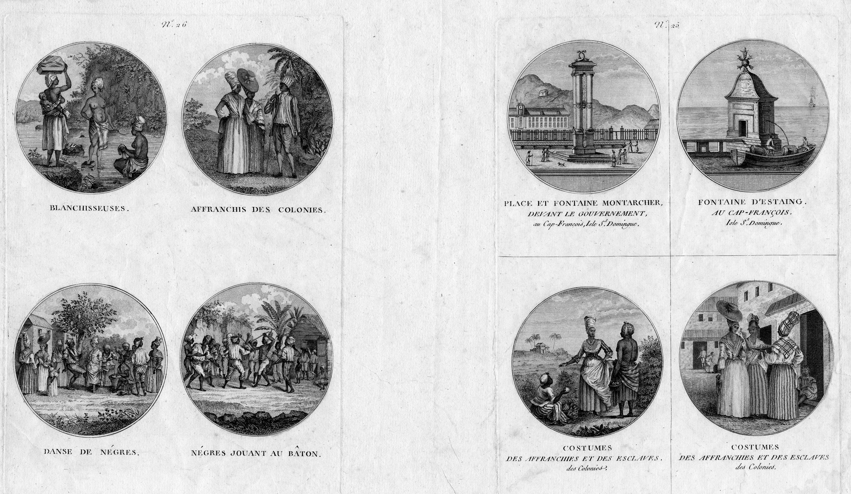

Slide 43
Petite bibliographie
Sur les voix d’esclaves et les questions judiciaires
Frédéric Régent, Gilda Gonfier et Bruno Maillard, Libres et sans fer, Paroles d’esclaves français, Paris, Fayard, 2015
D. Rogers (dir), Voix d’esclaves. Louisiane, Antilles et Guyanes françaises, XVIIIe-XIXe siècles, Collections sources et documents, Karthala, 2015.
- « L’esclavage au quotidien », in Pierre Singaravelou (dir), Colonisations. Notre histoire, Éditions du Seuil, 2023, p. 661 à 664. (En cours de réédition en poche)/ synthèse courte mais précieuse.
- « Entendre la voix des esclaves », in Pierre Singaravelou (dir), Colonisations. Notre histoire, Éditions du Seuil, 2023, p. 668-669. (En cours de réédition en poche)/ Une bonne synthèse courte avec des références complémentaires
-« Slave judiciary testimonies in the French Caribbean: what to do with them », in Sophie White and Trevor Burnard (ed), Hearing Enslaved Voices, African and Indian Slave Testimony in British and French America, 1700-1848, Routledge, 2020, p. 58-78.
Caroline Oudin-Bastide, Maîtres Accusés, Esclaves Accusateurs. Les Procès Gosset et Vivié (Martinique, 1848), Le Havre, Presses universitaires de Rouen et du Havre, 2015.
-Des nègres et des juges : La scandaleuse affaire Spoutourne, 1831–1834, Bruxelles, Éditions complexes, 2008.
Charlotte de Castelnau-Lestoile, Pascoa et ses deux maris. Une esclave entre Angola, Brésil et Portugal au XVIIe siècle, Paris, Presses universitaires de France, 2019.

Slide 44
Petite bibliographie (suite)
Quelques ouvrages et articles sur des points particuliers
M. Dorigny, B. Gainot, Atlas des esclavages, Autrement, 2006
Anne Pérotin-Dumon, La ville aux isles la ville dans l’isle, Karthala, 2000
Gautier, Arlette Les Sœurs de Solitude · Femmes et esclavage aux Antilles du XVIIe au XIXe siècle, Presses universitaires de Rennes, 2010
Celma Céline, 1998, « Les Sociétés d’esclaves aux Antilles : histoire comparative », 123e congr. nat.hist.scient. Esclavage, résistance et abolitions, Antilles Guyane, p. 77-90. (en ligne sur erudit.org)
Sur la Révolution de Saint-Domingue,
Blancpain François, Étienne de Polverel (1738-1795), libérateur des esclaves de Saint-Domingue, Paris, Editions Les Perséides, 2010. (Indispensable pour les abolitions de 1793, mis un peu technique)
Dubois Laurent, Les vengeurs du nouveau monde, Les Perséides, 2006 (une bonne vision synoptique, pour démarrer)
Carolyn Fick, Haïti, naissance d’une nation. La révolution de Saint-Domingue vue d’en bas, Les Perséides, 2014 (riche)
Kafka Judith, « Action, reaction, and interaction : slave women resistance in the South of Saint-Domingue 1793-1794 », Slavery and Abolition, 1997, pp. 48-72.
Claude Moïse, Dictionnaire historique de la Révolution haïtienne, Cidhica, 2003

Slide 45
Petite bibliographie pour les esclaves africains et amérindiens en France
Julie Duprat, Bordeaux Métisse - Esclaves et Affranchis du XVIIIe à l'Empire, Mollat, 2021 et « Les minorités noires en France », Revue Lumières, Presses universitaires de Bordeaux, 2021 ;
Gilbert Buti, Traites négrières en France méditerranéenne (XVIIe-XIXe siècle). - Trafic infâme et discours vertueux, Les éditions du Cerf, 2023 ;
Sylvie Barot,« Chapitre 2. Présence noire au Havre sous l’Ancien Régime : première approche à partir des apports des sources locales » in Éric Saunier (Dir.) Figures d’esclaves : présences, paroles, représentations, Presses universitaires de Rouen et du Havre, 2012, https://doi.org/10.4000/books.purh.6246.
Mickaël Augeron, « Des Amérindiens en Aunis et Saintonge aux XVIIe et XVIIIe siècles », dans Erick Noël, (dir.), Dictionnaire des gens de couleur dans la France moderne, Genève, Droz, vol. III : Le Midi, 2017, p. 727-730 (+ de nombreuses notices biographiques), mais surtout « Un esclavage méconnu : les Amérindiens en France au XVIIIe siècle », dans Eric Roulet, (dir.), Conquistadores, négriers et inquisiteurs. Trois figures majeures du monde colonial américain, XVIe-XVIIIe siècles, hommages à Bernard Grunberg, Paris, L’Harmattan, 2018, p. 209-229, enfin « Des Amérindiens au service des officiers du roi. Le cas de Rochefort au XVIIIe siècle », dans Martine Acerra, Bernard Michon, (dir.), Horizons atlantiques. Villes, négoces, pouvoirs. Mélanges offerts à Guy Saupin, Rennes, Presses universitaires de Rennes, 2019, p. 177-188.
Julie Duprat, Bordeaux Métisse - Esclaves et Affranchis du XVIIIe à l'Empire, Mollat, 2021 et « Les minorités noires en France », Revue Lumières, Presses universitaires de Bordeaux, 2021 ;
Gilbert Buti, Traites négrières en France méditerranéenne (XVIIe-XIXe siècle). - Trafic infâme et discours vertueux, Les éditions du Cerf, 2023 ;
Sylvie Barot,« Chapitre 2. Présence noire au Havre sous l’Ancien Régime : première approche à partir des apports des sources locales » in Éric Saunier (Dir.) Figures d’esclaves : présences, paroles, représentations, Presses universitaires de Rouen et du Havre, 2012, https://doi.org/10.4000/books.purh.6246.
Mickaël Augeron, « Des Amérindiens en Aunis et Saintonge aux XVIIe et XVIIIe siècles », dans Erick Noël, (dir.), Dictionnaire des gens de couleur dans la France moderne, Genève, Droz, vol. III : Le Midi, 2017, p. 727-730 (+ de nombreuses notices biographiques), mais surtout « Un esclavage méconnu : les Amérindiens en France au XVIIIe siècle », dans Eric Roulet, (dir.), Conquistadores, négriers et inquisiteurs. Trois figures majeures du monde colonial américain, XVIe-XVIIIe siècles, hommages à Bernard Grunberg, Paris, L’Harmattan, 2018, p. 209-229, enfin « Des Amérindiens au service des officiers du roi. Le cas de Rochefort au XVIIIe siècle », dans Martine Acerra, Bernard Michon, (dir.), Horizons atlantiques. Villes, négoces, pouvoirs. Mélanges offerts à Guy Saupin, Rennes, Presses universitaires de Rennes, 2019, p. 177-188.

Slide 47


